Slide 2
Unidade 2
LÍNGUA INGLESA – 8º ANO Conjunto 3

Slide 3
Tutorial
LÍNGUA INGLESA – 8º ANO Conjunto 3
O tutorial é um texto instrucional que tem a finalidade de ensinar a montar ou fazer algo. Ele tem uma lista de materiais necessários e as indicações de como fazer, organizadas em etapas. Além disso, é comum o uso do modo verbal imperativo para dar as instruções.

Slide 4
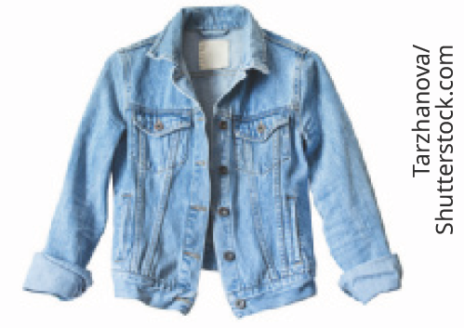
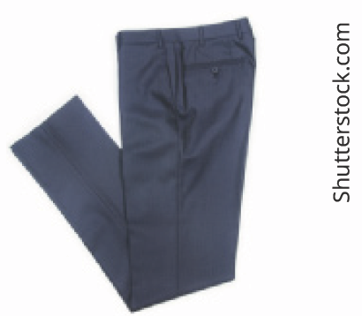
Roupas
LÍNGUA INGLESA – 8º ANO Conjunto 3
blouse
cap
dress
flip-flops
gloves
jacket
jeans
pants

Slide 5
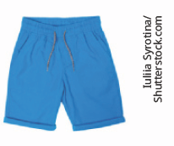
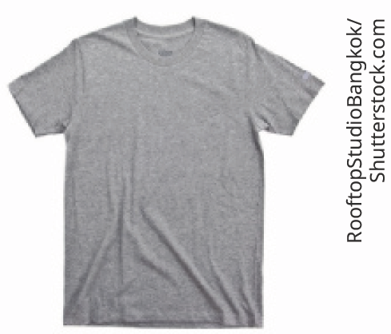
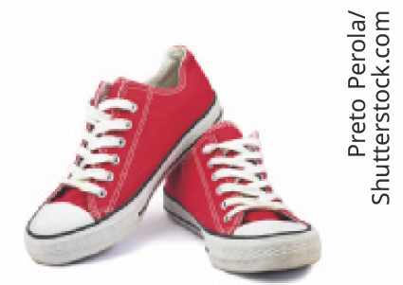
Roupas
LÍNGUA INGLESA – 8º ANO Conjunto 3
scarf
shoes
shirt
shorts
skirt
sneakers
socks
T-shirt

Slide 6
Afixos
LÍNGUA INGLESA – 8º ANO Conjunto 3
Partícula anexada ao radical de uma palavra e que altera o seu significado. Também pode modificar a classe gramatical. A partícula pode ser adicionada ao início (prefixo) ou final (sufixo) de uma palavra.
Prefixos
mobile | automobile
social | antisocial
syllable | monosyllable
understand | misunderstand
Sufixos
admire | admiration
danger | dangerous
possible | possibility
final | finalize

Slide 7
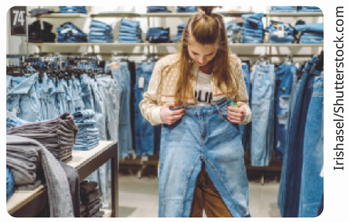
Relative pronouns
LÍNGUA INGLESA – 8º ANO Conjunto 3
Os relative pronouns introduzem uma cláusula na sentença, apresentando mais informações sobre pessoas ou objetos.
The woman who writes a blog about fashion wears beautiful clothes.
The pair of jeans which
I bought are expensive.
This is the boy that
wears nice clothes.
This is the T-shirt whose
sleeves are tight.

